Slide 1
EQUILIBRIO
Y
ELASTICIDAD

Slide 2
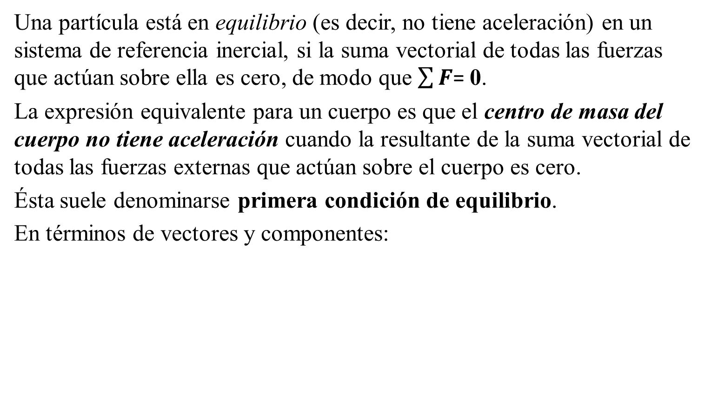
CONDICIONES DE EQUILIBRIO

Slide 3
Una segunda condición para que un cuerpo se encuentre en equilibrio es que no debe tener tendencia a girar.
Un cuerpo rígido que, en un sistema de referencia inercial, no está girando alrededor de un punto tiene un momento angular cero alrededor
de ese punto.
Para que el cuerpo no comience a girar en torno a ese punto, la razón de
cambio del momento angular también debe ser cero.
Esto implica que la suma de torcas debidas a todas las fuerzas externas que actúan sobre el cuerpo debe ser cero.
Un cuerpo rígido en equilibrio no debe tener tendencia a girar alrededor de ningún punto, por lo que la suma de todas las torcas externas con respecto a cualquier punto debe ser cero.
Ésta es la segunda condición de equilibrio:

Slide 4
Se dice que tal cuerpo se encuentra en equilibrio estático si cumple con estas dos condiciones simultáneamente.
Sin embargo, las mismas condiciones son válidas para un cuerpo rígido con movimiento de traslación uniforme (sin rotación), como un avión que vuela con rapidez, dirección y altitud constantes.
Un cuerpo así está en equilibrio, pero no es estático, sino en equilibrio dinámico.

Slide 8
CENTRO
DE
GRAVEDAD

Slide 9
En la mayoría de los problemas de equilibrio, una de las fuerzas que actúa sobre un cuerpo es su peso W.
Es necesario calcular la torca de esta fuerza.
El peso no actúa en un solo punto, sino que se distribuye en todo el cuerpo.
No obstante, siempre se puede calcular la torca debida al peso del cuerpo suponiendo que toda la fuerza de gravedad (el peso) se concentra en un punto llamado centro de gravedad (abreviado “cg”).
La aceleración debida a la gravedad disminuye con la altura; sin embargo, si esta variación a lo largo de la dimensión vertical del cuerpo es despreciable, el centro de gravedad es idéntico al centro de masa (cm).

Slide 10
De la definición de centro de masa se tiene:
Para un conjunto de partículas con masas m₁, m₂,… y coordenadas
(x₁, y₁, z₁), (x₂, y₂, z₂),…, las coordenadas (x_{cm}, y_{cm}, z_{cm}) del centro de masa están dadas por:

Slide 11
Además, (x_{cm}, y_{cm}, z_{cm}) son las componentes del vector de posición r_{cm} del centro de masa, de modo que las ecuaciones son equivalentes a la ecuación vectorial:

Slide 12
Consideremos ahora la torca
gravitacional que actúa sobre
un cuerpo de forma arbitraria
(figura).

Slide 13
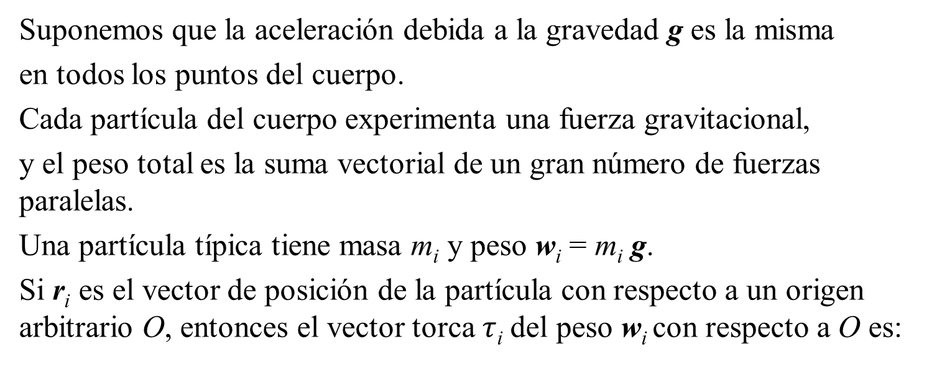

Slide 14
La torca total debida a las fuerzas gravitacionales que actúan sobre todas las partículas es:

Slide 15
Si multiplicamos y dividimos esto por la masa total del cuerpo:
La fracción en esta ecuación es justamente el vector de posición r_{cm} del centro de masa, con componentes x_{cm}, y_{cm} y z_{cm} y M g es igual al
peso total w del cuerpo.

Slide 16
Por lo tanto:
La torca gravitacional total es la misma que si el peso total w estuviera actuando en la posición r_{cm} del centro de masa, que también llamamos
centro de gravedad.
SI g TIENE EL MISMO VALOR EN TODOS LOS PUNTOS DE UN CUERPO, SU CENTRO DE GRAVEDAD ES IDÉNTICO A SU CENTRO DE MASA.
Observe, sin embargo, que el centro de masa se define independientemente de cualquier efecto gravitacional.
Si bien el valor de g varía un poco con la altura, la variación es pequeñísima y, por lo tanto, despreciable.

Slide 17
OBTENCIÓN Y USO DEL CENTRO DE GRAVEDAD
A menudo se usan consideraciones de simetría para obtener el centro de gravedad de un cuerpo, al igual que hicimos con el centro de masa.
El centro de gravedad de una esfera, un cubo, un disco o una placa rectangular homogéneos está en su centro geométrico.
El centro de gravedad de un cilindro o cono circulares rectos está en su eje de simetría.
En los cuerpos de forma más compleja, en ocasiones es posible obtener el centro de gravedad dividiendo el cuerpo en piezas simétricas. Podríamos aproximar el cuerpo humano, por ejemplo, como un conjunto de cilindros sólidos, considerando la cabeza como una esfera.
Luego podríamos ubicar el centro de gravedad de la combinación
usando las ecuaciones, donde m₁, m₂,… son las masas de las piezas individuales y (x₁, y₁, z₁), (x₂, y₂, z₂),… son las coordenadas de sus centros de gravedad.

Slide 18
Cuando un cuerpo en equilibrio rotacional sobre el que actúa la gravedad se apoya o suspende en un solo punto, el centro de gravedad siempre está en dicho punto de apoyo, o directamente arriba o abajo de éste.
Si estuviera en otro lugar, el peso tendría una torca con respecto al punto de suspensión, y el cuerpo no estaría en equilibrio rotacional.
La figura muestra una aplicación de esta idea.

Slide 20
Siguiendo el mismo razonamiento, es evidente que un cuerpo apoyado en varios puntos debe tener su centro de gravedad en algún lugar dentro del área delimitada por los apoyos.
Esto explica por qué un automóvil puede viajar por un camino recto pero inclinado hacia un lado si el ángulo de inclinación es relativamente pequeño (figura a), pero se volcará si el ángulo es muy pronunciado (figura b).
El camión de la figura c tiene un centro de gravedad más alto que el del automóvil y se volcará en una pendiente menos inclinada.
Cuanto más bajo esté el centro de gravedad y mayor sea el área de apoyo, más difícil será volcar un cuerpo.

Slide 24
SOLUCIÓN DE PROBLEMAS DE EQUILIBRIO
DE CUERPOS RÍGIDOS
Son sólo dos los principios clave del equilibrio de cuerpos rígidos: la suma vectorial de todas las fuerzas que actúan sobre el cuerpo debe ser cero, y la suma de todas las torcas con respecto a cualquier punto debe ser cero.
Por sencillez, limitaremos nuestra atención a situaciones en las que podemos tratar a todas las fuerzas como si actuaran en un solo plano, que llamaremos xy.
Entonces necesitamos considerar sólo las componentes x y y de la fuerza y necesitamos considerar únicamente las componentes z de la torca (perpendicular al plano).
Entonces, la primera y segunda condiciones de equilibrio son:

Slide 40
ESFUERZO,
DEFORMACIÓN
y
ELASTICIDAD

Slide 41
El cuerpo rígido es un modelo idealizado útil, pero en muchos casos el estiramiento, la compresión y la torsión de los cuerpos reales, cuando se les aplican fuerzas, son demasiado importantes para despreciarse. Interesa estudiar la relación entre las fuerzas y las deformaciones que estas producen.
Si se aplica un ESFUERZO sobre un cuerpo, la cantidad de esfuerzo representa la intensidad de las fuerzas que causan la deformación, generalmente con base en la “fuerza por unidad de área”.
Y en cada caso el esfuerzo causa DEFORMACIÓN.
Versiones más detalladas de los experimentos sugieren que para esfuerzos relativamente pequeños, la tensión resultante es proporcional al esfuerzo: cuantos mayores sean las fuerzas de deformación, mayor será la deformación resultante.

Slide 42
Esta proporcionalidad se llama ley de Hooke, y la razón entre esfuerzo y deformación se conoce como módulo de elasticidad:

Slide 43
ESFUERZO POR ESTIRAMIENTO O TENSIÓN
Este tipo de esfuerzo se produce cuando un par de fuerzas actúan perpendicularmente a las caras del cuerpo (figura).
Como consecuencia de ello el cuerpo sufre una deformación longitudinal, en este caso por estiramiento.

Slide 45
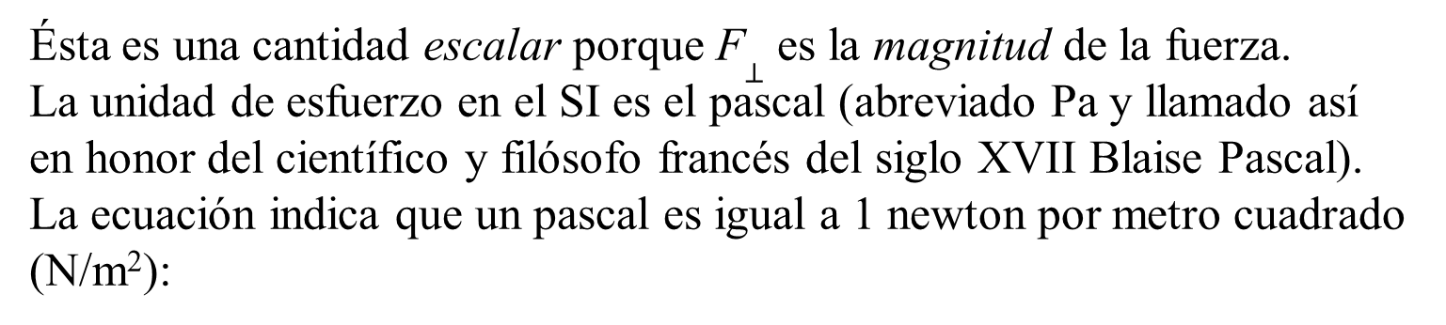
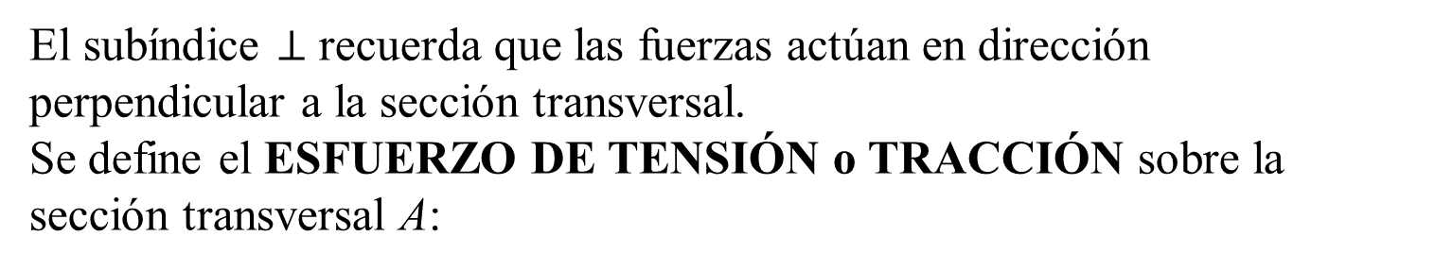
El subíndice $⊥$ recuerda que las fuerzas actúan en dirección perpendicular a la sección transversal.
Se define el ESFUERZO DE TENSIÓN o TRACCIÓN sobre la sección transversal A:
Las unidades de esfuerzo de tensión son las mismas que las de presión, que se usa en el estudio de fluidos.

Slide 46
El objeto de la figura sufre un estiramiento Δl de manera que:
l = l₀ + Δl
cuando se le somete a tensión.
El alargamiento (o elongación) Δl no se da sólo en los extremos; todas
las partes del objeto se estiran en la misma proporción.
La DEFORMACIÓN POR TENSIÓN del objeto es igual al cambio fraccionario de longitud, que es la razón del alargamiento Δl entre la longitud original l₀:
La deformación por tensión es el alargamiento por unidad de longitud; es el cociente de dos longitudes medidas siempre en las mismas unidades, de modo que es un número puro (adimensional) sin unidades.

Slide 47
Experimentalmente, se ha observado que, si el esfuerzo de tensión es lo suficiente pequeño, el esfuerzo y la deformación son proporcionales.
El módulo de elasticidad correspondiente se denomina MÓDULO DE YOUNG y se denota con Y:

Slide 48
Puesto que la deformación es un número puro, las unidades del módulo de Young son las de esfuerzo: fuerza por unidad de área.
En la tabla se presentan valores.
Un material con un valor grande de Y no se estira mucho; se requiere un esfuerzo considerable para ocasionar cierta deformación.
Por ejemplo, el valor de Y para el acero colado (2 10¹¹ Pa) es mucho
mayor que para el tendón (1,2 10⁹ Pa).

Slide 50
Si las fuerzas en los extremos de una barra empujan en lugar de jalar (figura), la barra está en compresión, y el esfuerzo es un esfuerzo de compresión.
La DEFORMACIÓN POR COMPRESIÓN de un objeto en compresión se define del mismo modo que la deformación por tensión, sólo que Δl tiene la dirección opuesta.

Slide 51


Slide 52
La ley de Hooke y la ecuación son válidas para compresión y tensión si el esfuerzo de compresión no es muy grande.
El módulo de Young de muchos materiales tiene el mismo valor para esfuerzos de tensión y de compresión.
Los materiales compuestos como el concreto o el hormigón son una excepción; pueden soportar un esfuerzo de compresión, pero fallan bajo un esfuerzo de tensión comparable.
En muchas situaciones, los cuerpos experimentan esfuerzos de tensión y compresión al mismo tiempo.

Slide 53
Por ejemplo, una viga horizontal apoyada en sus extremos se
pandea por su propio peso. En consecuencia, la parte superior de la viga está en compresión, y la inferior en tensión (figura a).

Slide 54
Para reducir al mínimo el esfuerzo y, por ende, la deformación por flexión, las partes superior e inferior de la viga deben tener un área transversal grande.
En la línea central de la viga no hay compresión ni tensión, así que esta parte puede tener una sección pequeña; esto ayuda a reducir al mínimo el peso de la viga y también a reducir el esfuerzo.
El resultado es la conocida viga en forma de I utilizada en la construcción de edificios (figura b).

Slide 57
ESFUERZO Y DEFORMACIÓN VOLUMÉTRICA
Cuando un buzo se sumerge a cierta profundidad en el mar, el agua ejerce una presión casi uniforme en toda su superficie y reduce un poco su volumen.
Esta situación es diferente de los esfuerzos de tensión y compresión y de las deformaciones que hemos visto.
La presión uniforme por todos lados en el cuerpo del buzo es un esfuerzo volumétrico, y la deformación resultante que implica un cambio de volumen es deformación volumétrica.
Si un objeto se sumerge en un fluido (ya sea líquido o gas) en reposo, el fluido ejerce fuerzas sobre todas las partes de la superficie del objeto; estas fuerzas son siempre perpendiculares a la superficie (si tratáramos de hacer que el fluido ejerciera una fuerza paralela a la superficie, el fluido se deslizaría hacia los lados para contrarrestar la acción).

Slide 59
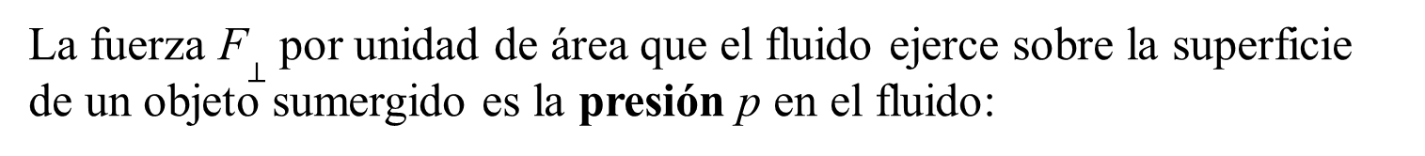
La presión tiene las mismas unidades que el esfuerzo; las unidades de uso común son, en el SI, el pascal: 1 Pa (= 1 N/m²) y 1 atmósfera
(1 atm).
Una atmósfera es la presión media aproximada de la atmósfera terrestre al nivel del mar:

Slide 60
La presión dentro de un fluido aumenta con la profundidad.
La presión del agua en el océano aumenta aproximadamente 1 atm cada 10 m.
No obstante, si un objeto sumergido es relativamente pequeño, se pueden ignorar las diferencias de presión al calcular el esfuerzo volumétrico.
Por lo tanto, supondremos que la presión tiene el mismo valor para todos los puntos en la superficie del objeto sumergido.
La presión desempeña el papel del esfuerzo en una deformación volumétrica.
La deformación correspondiente es el cambio fraccionario en el volumen (figura), es decir, la razón entre el cambio volumétrico ΔV y el volumen original V₀:

Slide 61
La deformación volumétrica es el cambio volumétrico por unidad de volumen.
Al igual que la deformación por tensión o compresión, es un número puro, sin unidades.
Si se cumple la ley de Hooke, un aumento en la presión (esfuerzo volumétrico) produce una deformación volumétrica (cambio fraccionario volumétrico) proporcional.
El módulo de elasticidad correspondiente (relación esfuerzo -deformación) se denomina MÓDULO VOLUMÉTRICO y se denota con B.
Si la presión sobre un cuerpo cambia en una cantidad pequeña Δp, de p₀ a p₀ + Δp, y la deformación volumétrica resultante es ΔV/V₀, la ley de Hooke adopta la forma:

Slide 62
Se incluye un signo menos (-) en esta ecuación porque un aumento de presión siempre causa una reducción volumétrica.
En otras palabras, si Δp es positivo, ΔV es negativo.
El módulo volumétrico B en sí es una cantidad positiva.
En el caso de cambios de presión pequeños en un sólido o un líquido, se considera que B es constante.
El módulo volumétrico de un gas, sin embargo, depende de la presión
inicial p₀.
La tabla presenta valores de B para varios materiales sólidos.
Sus unidades, fuerza por unidad de área, son las mismas de la presión (y del esfuerzo de tensión o compresión).

Slide 64
El recíproco del módulo volumétrico se denomina COMPRESIBILIDAD y se denota con k.
De acuerdo con la ecuación:
La compresibilidad es la disminución fraccionaria volumétrica,
-ΔV/V₀, por unidad de aumento Δp de la presión.
Las unidades de la compresibilidad son inversas a las de presión,
Pa⁻¹ (o atm⁻¹).
En la tabla se presentan valores de compresibilidad k para varios líquidos.
La compresibilidad del agua, por ejemplo, es de 46,4 10⁻⁶ atm^{–1}, lo cual significa que, por cada aumento de 1 atm en la presión, el volumen del agua disminuye en 46,4 partes por millón.

Slide 65
Los materiales con módulo volumétrico pequeño y compresibilidad grande k son fáciles de comprimir.

Slide 68
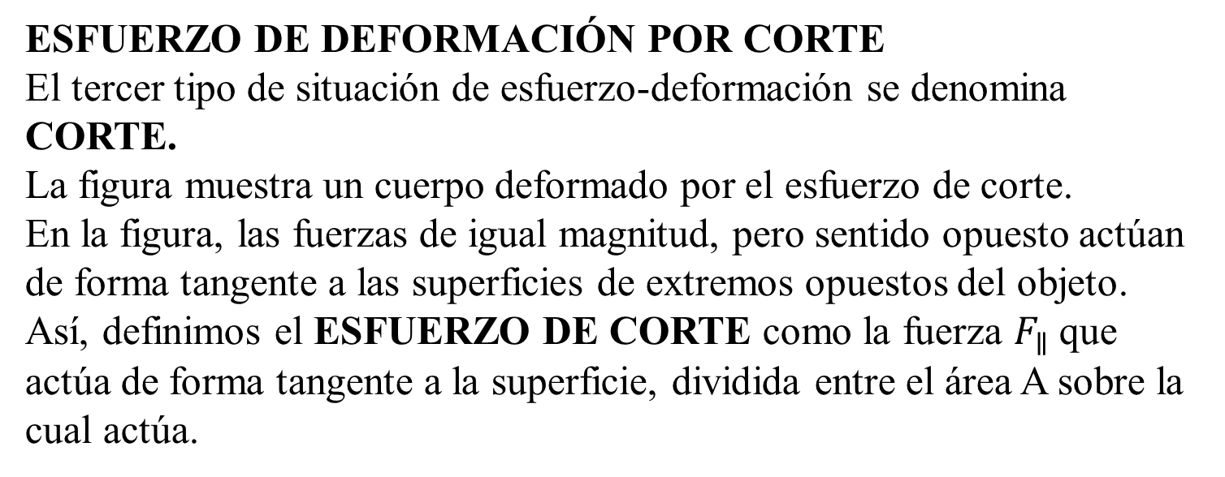
ESFUERZO DE DEFORMACIÓN POR CORTE
El tercer tipo de situación de esfuerzo-deformación se denomina CORTE.
La figura muestra un cuerpo deformado por el esfuerzo de corte.
En la figura, las fuerzas de igual magnitud, pero sentido opuesto actúan de forma tangente a las superficies de extremos opuestos del objeto.
Así, definimos el ESFUERZO DE CORTE como la fuerza $F_{∥}$ que actúa de forma tangente a la superficie, dividida entre el área A sobre la cual actúa.
Al igual que los otros dos tipos de esfuerzo, el esfuerzo de corte es una fuerza por unidad de área.
La figura muestra que una cara del objeto sometido a esfuerzo de corte se desplaza una distancia x relativa a la cara opuesta.
Definimos la deformación por corte como la razón entre el desplazamiento x y la dimensión transversal h:

Slide 70
Definimos la DEFORMACIÓN POR CORTE como la razón entre el desplazamiento x y la dimensión transversal h:
En situaciones reales, x casi siempre es mucho menor que h. Como todas las deformaciones, la deformación por corte es un número adimensional: un cociente resultado de dividir dos longitudes.

Slide 71
Si las fuerzas son lo suficientemente pequeñas como para que se cumpla la ley de Hooke, la deformación por corte es proporcional al esfuerzo de corte.
El módulo de elasticidad correspondiente (la razón entre el esfuerzo de corte y la deformación por corte) se denomina MÓDULO DE CORTE y se denota con S:
En la tabla se presentan varios valores de módulo de corte.
Para un material dado, S suele ser de un tercio a un medio del valor del módulo de Young Y para el esfuerzo de tensión.

Slide 72
Tenga en cuenta que los conceptos de esfuerzo de corte, deformación por corte y módulo de corte únicamente se aplican a materiales sólidos.
La razón es que corte se refiere a la deformación de un objeto que tiene forma definida (vea la figura).
Este concepto no se aplica a los gases y líquidos, pues no tienen formas definidas.

Slide 76
ELASTICIDAD
y
PLASTICIDAD

Slide 77
La LEY DE HOOKE (la proporcionalidad entre el esfuerzo y la tensión en la deformación elástica) tiene un intervalo de validez.
Si las fuerzas actuantes son suficientemente pequeñas, se cumple la ley de Hooke.
¿Cuáles son exactamente las limitaciones de la ley de Hooke?
Sabemos que, si tiramos de cualquier objeto, lo comprimimos o lo torcemos lo suficiente, se doblará o se romperá.
¿Podemos ser más precisos que eso?
Para contestar estas preguntas examinemos una gráfica del esfuerzo de tensión como función de la deformación por tensión.
La figura muestra una gráfica de este tipo para un metal como cobre o acero suave (también conocido como hierro dulce o hierro
forjado).

Slide 79
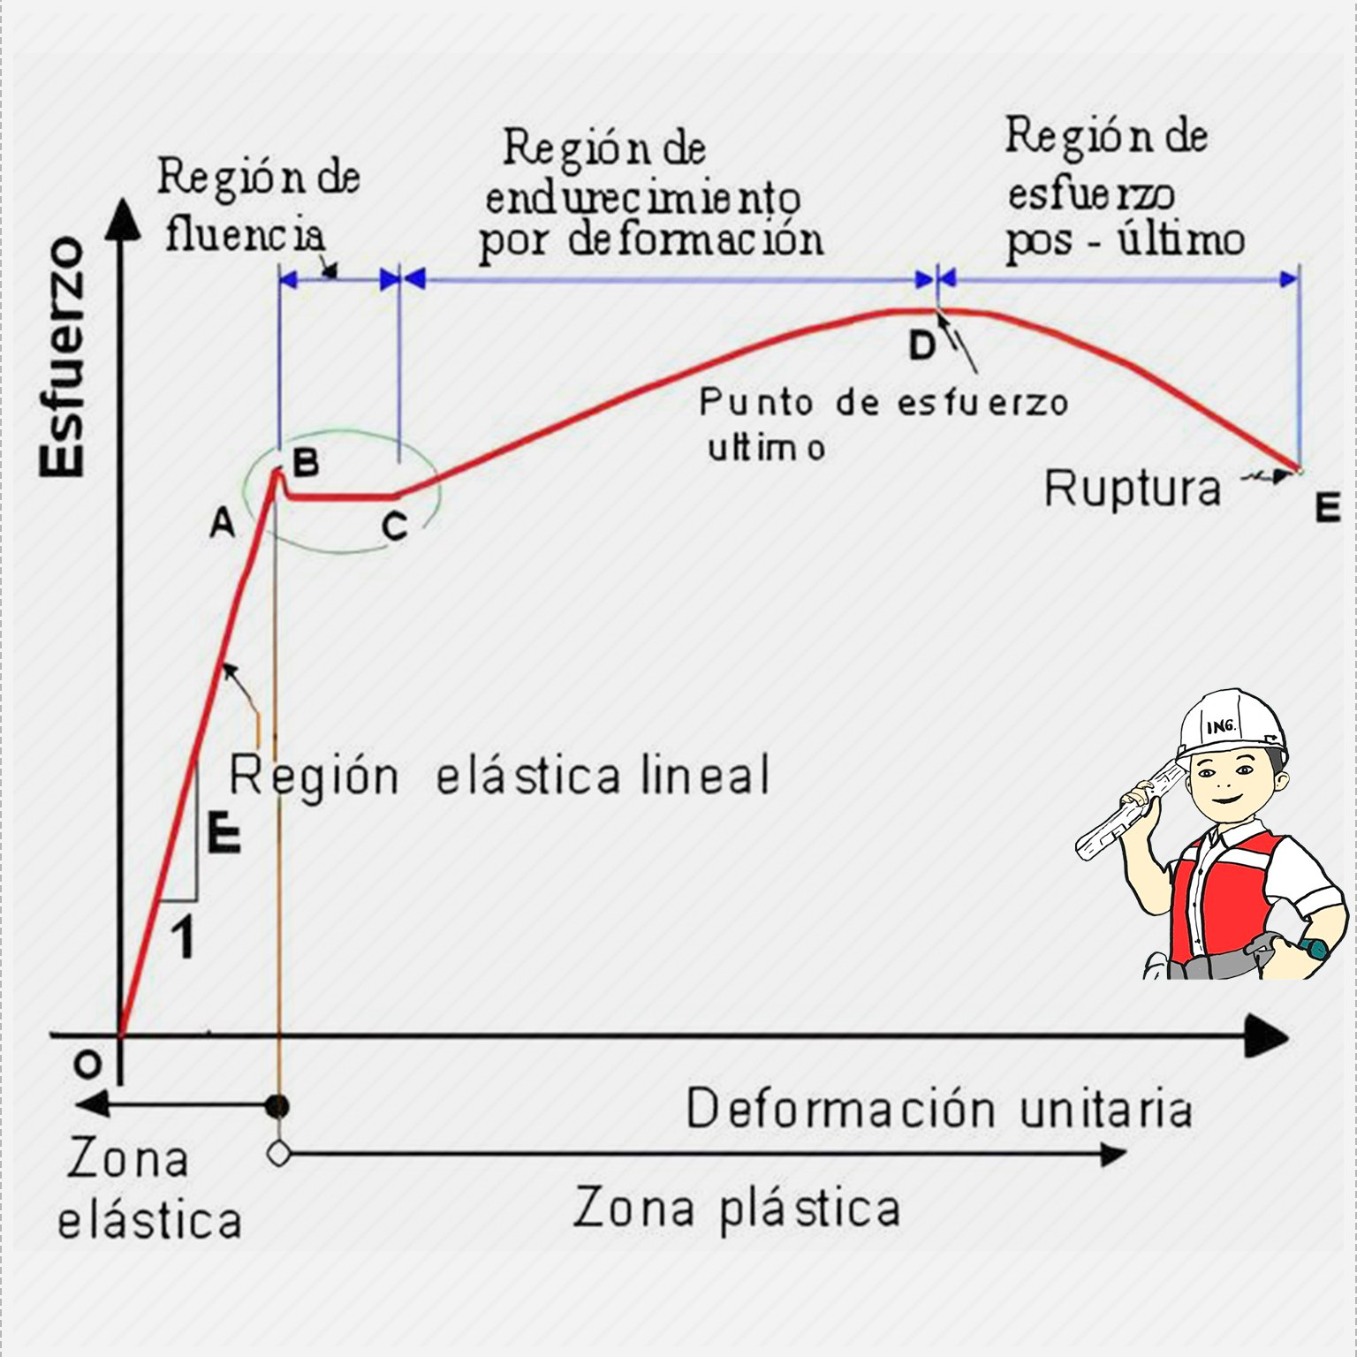

Slide 80
La deformación se muestra como porcentaje de alargamiento; la escala horizontal no es uniforme después de la primera parte de la curva, hasta una deformación menor del 1%.
La primera porción es una línea recta, lo que indica un comportamiento de la ley de Hooke con el esfuerzo directamente proporcional a la deformación.
Esta porción rectilínea termina en el punto a; el esfuerzo en este punto se denomina límite proporcional.
Desde a hasta b, el esfuerzo y la deformación ya no son proporcionales, y no se cumple la ley de Hooke.
Sin embargo, de a a b (y de O a a), el comportamiento del material es elástico.
Si la carga se retira gradualmente, partiendo de cualquier punto entre O y b, la curva se retrae hasta que el material recupera su longitud original.
Esta deformación elástica es reversible.
El punto b, donde termina la región elástica, es el punto de rendimiento; el esfuerzo en este punto se denomina límite elástico.

Slide 81
Si aumentamos el esfuerzo más allá del punto b, la deformación sigue aumentando; pero si retiramos la carga en un punto más allá del
límite elástico, digamos c, el material no recupera su longitud original, sino que sigue la línea roja de la figura.
El material experimentó una deformación irreversible y adquirió una deformación permanente.
Una vez que el material se ha vuelto plástico, un pequeño esfuerzo adicional produce un aumento relativamente grande en la deformación, hasta llegar a un punto d en el que se presenta la fractura.
El acero es frágil porque se rompe poco después de alcanzar su límite elástico; otros materiales, tales como el acero suave son dúctiles, ya que pueden experimentar un largo y permanente estiramiento sin romperse (el material que se presenta en la figura es dúctil, ya que se puede estirar más del 30% antes de romperse).

Slide 82
A diferencia de los materiales uniformes como los metales, los materiales biológicos que se estiran, como los tendones y los ligamentos, no tienen una región plástica verdadera.
Esto se debe a que dichos materiales están hechos de un conjunto de fibras microscópicas; cuando se estiran más allá del límite elástico, las fibras se rompen separándose de las otras (un ligamento o tendón roto es uno que se ha fracturado de esta manera).
Si un material aún está dentro de la región elástica, puede ocurrir algo curioso cuando se estira y se le permite relajarse.

Slide 83
La figura es una curva de tensión-deformación para caucho vulcanizado estirado más de siete veces su longitud original.
El esfuerzo no es proporcional a la deformación, pero el comportamiento es elástico porque, al retirarse la carga, el material recupera su longitud original.
Sin embargo, el material sigue curvas diferentes cuando aumenta y cuando disminuye el esfuerzo.
Esto se denomina histéresis elástica.
El trabajo efectuado por el material cuando recupera su forma original es menor que el requerido para deformarlo; ello se debe a la fricción interna.
El caucho con histéresis elástica grande es muy útil para absorber vibraciones, como en los soportes de motores y bujes amortiguadores para automóviles.
Los tendones presentan un comportamiento similar.

Slide 85
El esfuerzo requerido para causar la fractura de un material se denomina esfuerzo de ruptura, resistencia límite o (para el esfuerzo de tensión) resistencia a la tensión.
Dos materiales, digamos dos tipos de acero, pueden tener constantes elásticas muy similares, pero esfuerzos de ruptura muy distintos.
La tabla presenta valores típicos de esfuerzo de ruptura para varios materiales en tensión.
Comparando las tablas se ve que el hierro y el acero tienen rigidez comparable (tienen casi el mismo valor del módulo de Young), pero el acero es más fuerte (tiene mayor esfuerzo de ruptura que el hierro).

Slide 86
Comparando las tablas se ve que el hierro y el acero tienen rigidez comparable (tienen casi el mismo valor del módulo de Young), pero el acero es más fuerte (tiene mayor esfuerzo de ruptura que el hierro).

